Slide 1
PARÁBOLANAN
Lès 4 pa Yüli 27, 2024

Slide 2
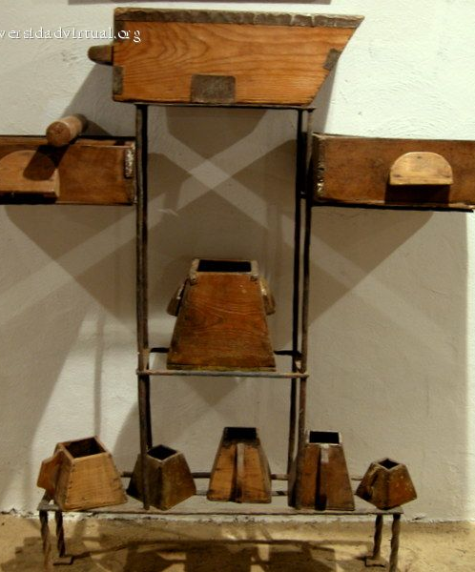
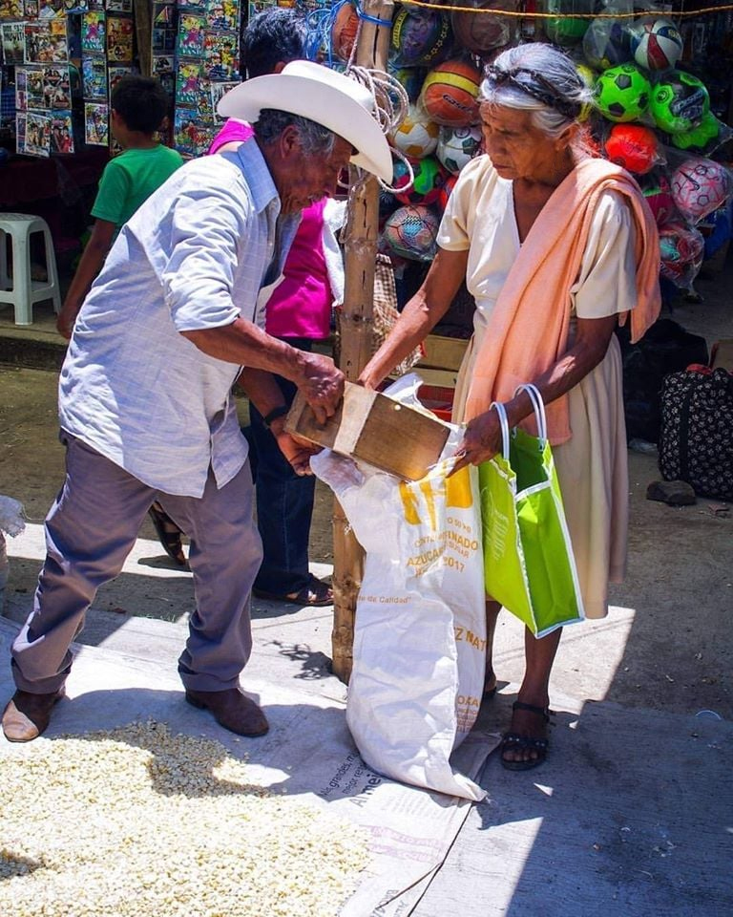
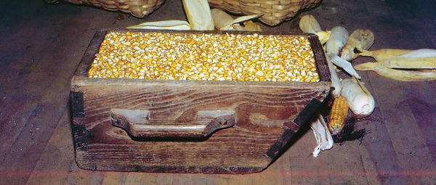
“ E ora ei El a bisa nan, ‘ Mira bon kiko boso ta skucha. Ku e mesun midí ku boso huza, lo wòrdu midí na boso; i na boso ku skucha, mas lo wòrdu duná. Pasombra esun ku tin, na djé mas lo wòrdu duná,; pero ken sea no tin, asta loke é tin lo wòrdu kitá for di djé ”
(Marko 4:24, 25, NKJV)

Slide 3
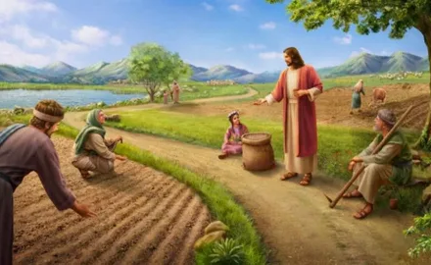
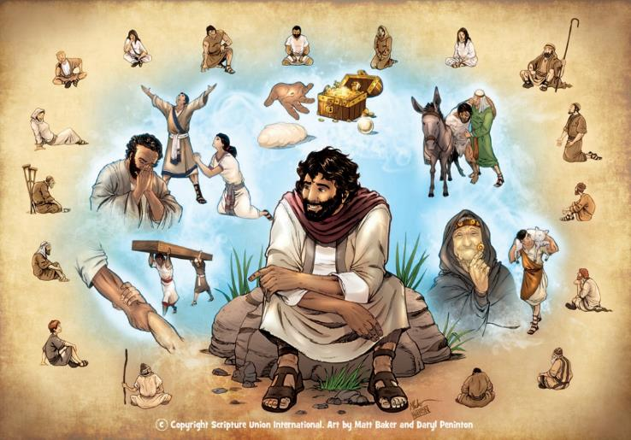
Un parabola ta un narashon di un evento fiktisio (basá òf no riba eventonan real) for di kual un bèrdat importante òf siñansa moral ta wòrdu dedusí dor di komparashon òf similaridat.
Esaki ta e sistema ku Hesus a huza primariamente den Su siñansanan (Marko 4:34). Su parábolanan generalmente tabata wòrdu tumá for di bida di tur dia i, pesei, fasil pa kòrda i aplika.
Ora ku Su skuchadónan regresá kas, nan tabata kompartí loke nan a siña ku nan famia i amigunan.
E motibu(rason) di eksistensia di parábolanan. Marko 4:10-12.
E parábola di e sembradó:
E sembradó a sali pa sembra… Marko 4:1-9.
E splikashon di e parábola. Marko 4:13-20.
Otro parábolanan:
E lampi i e midí. Marko 4:21-25.
Kresementu i mòster. Marko 4:26-32.

Slide 4
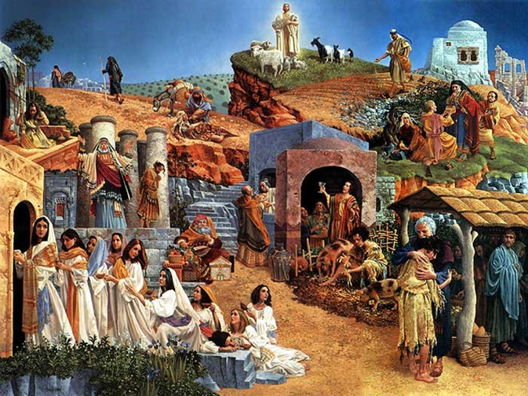
E MOTIBU DI EKSISTENSIA DI PARÁBOLANAN
“ nan lo por ta mirando semper pero nunka ta ripará, i semper tendiendo pero nunka ta komprendé; sino nan lo por bira i wòrdu pordoná! ” (Marko 4:12)
Hesus Su predikamentu a drai rònt di e Reino di Shelu (Marko 1:14-15). Hopi di Su parábolanan a wòrdu bisá pa splika e naturalesa di e Reino ku a wòrdu bisá (Marko 4:30).
Interesantemente, e motibu ku Hesus mes a duna pa ta huza parábolanan ta asombroso di berdat: si en kaso ku nan komprendé, òf wòrdu konbertí, òf wòrdu pordoná! (Marko 4:12).
Esaki tabata nada nobo. Ora tabata komand’é pa prediká, Dios a bisa Isaias: “ Skucha bon, i no komprendé; mira enberdat, pero no komprendé. […] a fin ku é ta mira ku su wowonan, ni tampoko ta tende ku su oreanan, ni tampoko ta komprendé ku su kurason, ni tampoko ta wòrdu konbertí, i lo tin kuramentu p’é” (Isa. 6:9-10).
Esun kende tin hamber pa e Palabra di Dios lo tende e bèrdat i regosihá. Pero esnan kende no kier tende, no importá kon simpel e bèrdat aki ta wòrdu presentá, lo nenga pa komprende, pa kambia, i pa logra salbashon.

Slide 5
E PARÁBOLA DI E SEMBRADÓ

Slide 6
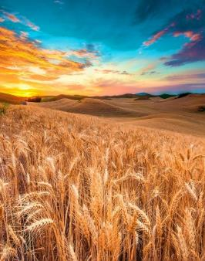
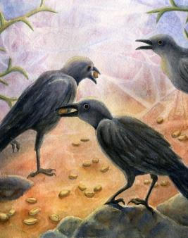
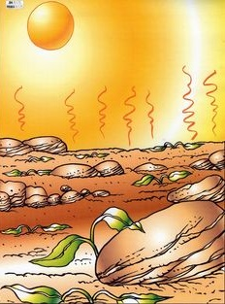
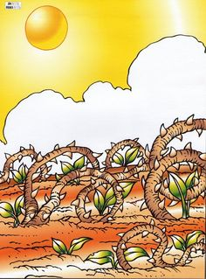
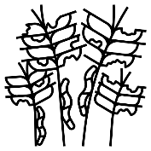
E SEMBRADÓ A SALI PA SEMBRA...
“ El a siña nan hopi kos pa medio di parábolanan, i den Su siñansa a bisa: “ Skucha! Un kunukero a sali pa sembra su simia ” (Marko 4:2-3)
den e kaminda
Den poko dianan, e simia ta muri (Marko 4:4)
meimei di piedranan
Den poko simannan, e simia ta muri (Marko 4:5-6)
entre sumpiñanan
Den poko lunanan, e simia ta muri (Marko 4:7)
den bon tera
Na fin di e temporada, e simia ta pari fruta (Marko 4:8)
E sembradó i e simia no ta varia. Sinembargo, e resultado ta totalmente diferente pa kada un di e kuater terenonan. Tur esaki ta dependé riba e manera ku e simia ta wòrdu risibí.

Slide 7
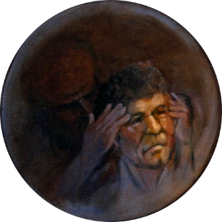
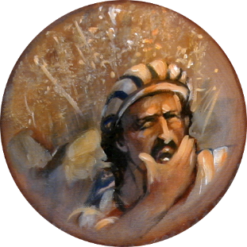
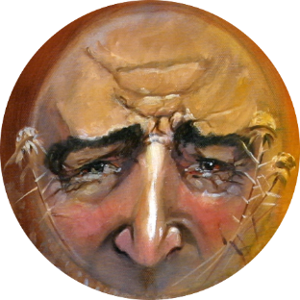
E SPLIKASHON DI E PARÁBOLA
“ E kunukero ta sembra e palabra ” (Marko 4:14)
E simia ta e Palabra di Dios, i e sembradó ta kualke hende kende ta transmit’é.
Den e kaminda
Nan no tin ningun interes, i Satanás ta guia nan na perdishon (Marko 4:15)
meimei di piedranan
Nan ta risibi e palabra, pero no ta soportá e pruebanan (Marko 4:16-17)
entre sumpiñanan
Nan ta risibi e palabra, pero nan ta bira komfortabel (Marko 4:18-19)
riba bon tera
Nan ta resistí e tèstnan i no ta stablesé. Nan ta pari fruta (Marko 4:20)
Ki tipo di tera ami ta? Kiko mi mester hasi pa ta fruktífero?

Slide 8
OTRO PARÁBOLANAN

Slide 9
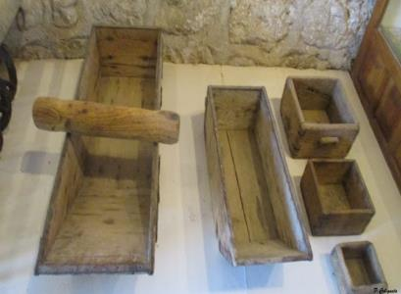
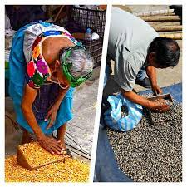
E LAMPI I E MIDI
“El a bisa nan, “Boso ta trese un lampi pa poné bou di un kaha di midi trigo(kòmchi) òf bou di un kama? Mas bien, boso no ta poné riba su kandelá? (Marko 4:21)
“ Konsiderá kuidadosamente loke boso ta skucha, ” El a sigui(kontinuá). “ Ku e mesun midi ku boso ta huza, lo wòrdu midí pa boso — i ainda mas ” (Marko 4:24).
Visualisá e kombersashon: “Boso ta trese paden…?” "No!"; “ boso no ta poné…?" “ Naturalmente ku si!"
Riba e kayanan di e stat, komersiantenan a bende nan produktonan huzando mas o menos midinan stándar pa midi e kantidat di produkto ku e kumpradó tabata kier.
Hesus tabata sa kon pa haña e atenshon di Su oudiensia. Awor nan tabata kla pa risibi e lès spiritual.
Poko poko, Hesus a revelá e bèrdat di e evangelio asina ku esaki lo ta konosí na tur (Marko 4:22).
Si e bendedó tabata bon, é lo agregá un tiki mas produkto na e midi pa satisfasé su kliente.
E anochi ei, segun ku nan a sende nan lampinan na kas, “ esnan ku tin oreanan pa tende ” (Marko 4:23) indudabelmente a kòrda e lès.
Si un hende ta reseptivo na e bèrdat, nan lo haña aun mas. Pero si boso ta rechasé, asta e bèrdat ku boso tin lo ta pèrdí (Marko 4:25).

Slide 10
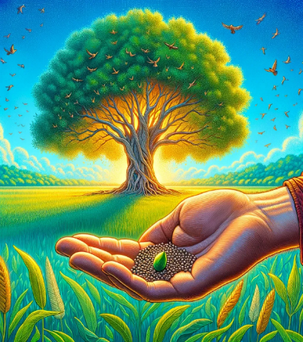
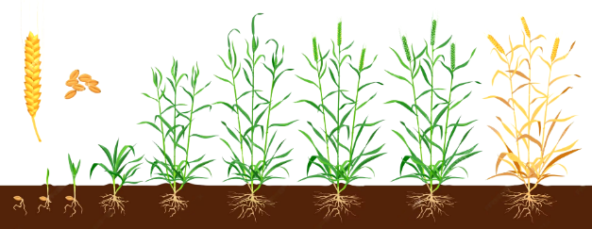
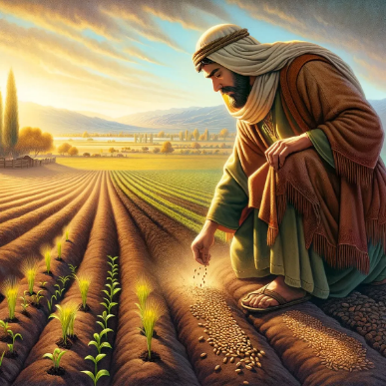
KRESEMENTU I MÒSTER
“ Tambe El a bisa, “ Esaki ta manera e reino di Dios ta. Un hòmber ta stroi simia rib tera. ” (Marko 4:26)
“ E ta manera un simia di mòster, kual ta esun di mas chikitu di tur simianan riba tera ” (Marko 4:31)
E Reino di Shelu ta komparabel na un simia di mòster chikitu (Marko 4:30-31).
Hesus ta kòrda e siklo di kresementu di grano (Marko 4:28):
Yerba
Tapushi
Grano
Despues di 50 dia di sembramentu, mòster ta yega(alkansa) 30-40 cm di haltura, i ya kaba ta kapas di produsi fruta ku por wòrdu kosechá. E por krese te na 7 meter haltu (23 Ft.).
E ta un proseso ku ta dependé riba Dios, no hende (Marko 4:27).
Eski ta e simia di e evangelio plantá den e tera fertile di e kreyente.
Chikitu, naturalmente, tabata e kuminsamentu: 120 hende “analfabeta ” skondí den un kamber na Jerusalèm.
Dor di e akshon di e Spiritu Santu nos ta krese mas i mas den e bèrdat ... te ora ku Hesus bini (Marko 4:29; Mat. 13:39).
Pero su ekspanshon a yega e mundu henter, birando e religion ku e number di mas grandi di kreyentenan.

Slide 11
“Den parábolanan i komparashonnan, El a haña e mihó método pa komuniká bèrdat divino. Den lenguahe simpel, huzando figuranan i ilustrashonnan saká for di e mundu natural, El a habri bèrdat spiritual na Su skuchadónan, i a duna ekspreshon na prinsipionan presioso ku lo por a pasa for di nan mente, i a laga apenas un rastro, si E no a konektá Su palabranan ku esenanan mesklá di bida, eksperensia, òf naturalesa. Di e manera aki El a yama afó(hasi sali) nan interes, a lanta investigashon, i ora ku El a segurá kompletamente nan atenshon, desididamente El a impreshoná riba nan e testimonio di bèrdat. Di e manera aki E tabata kapas pa hasi sufisiente impreshon riba e kurason asina ku despues Su skuchadónan lo por wak riba e kos ku kual El a konektá Su lès, i rekòrdá e palabranan di e Siñadó divino.
EGW ( Fundamentals of Christian Education, 236)

